Slide 1
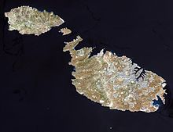
Malta

Slide 2
Štátne znaky

Slide 3
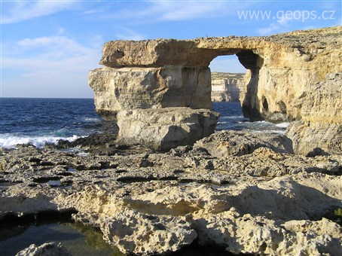
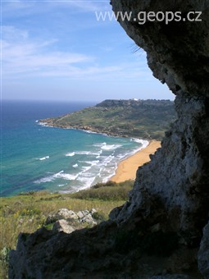
Modrá jaskyňa s výhľadom na modrú lagúnu
Azúrové okno

Slide 4
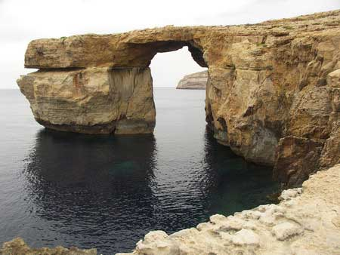

Slide 5
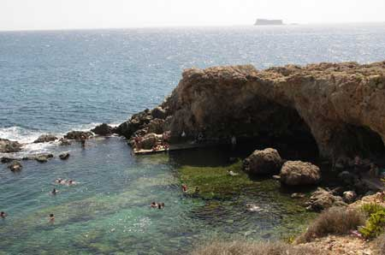
Ghar Lapsi

Slide 6
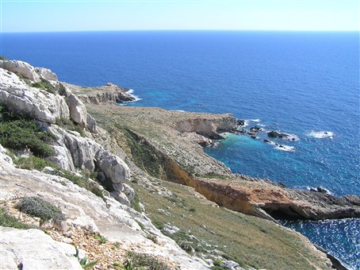

Slide 7
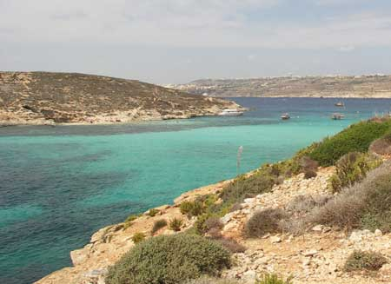

Slide 8
zdroje
http://www.cestovani-malta.estranky.cz/clanky/priroda-na-malte.htm
https://upload.wikimedia.org/wikipedia/commons/thumb/b/bc/Satelite_image_of_Malta.jpg/220px-Satelite_image_of_Malta.jpgl
https://cs.wikipedia.org/wiki/St%C3%A1tn%C3%AD_znak_Malty
https://upload.wikimedia.org/wikipedia/commons/thumb/e/eb/Coat_of_arms_of_Malta.svg/220px-Coat_of_arms_of_Malta.svg.png
http://flags.fmcdn.net/data/flags/normal/mt.png
http://www.geops.cz/FileHandler.ashx?FileID=150630&FormatID=2&TimeStamp=20100820111504
http://www.geops.cz/FileHandler.ashx?FileID=141614&FormatID=2&TimeStamp=20100820111447
http://www.geops.cz/FileHandler.ashx?FileID=141612&FormatID=2&TimeStamp=20100820111619
http://www.zivotnistyl.cz/admin/articlefiles/1021-blue-lag.jpg
http://www.zivotnistyl.cz/admin/articlefiles/1021-window.jpg
https://cs.wikipedia.org/wiki/Maltsk%C3%A1_hymna
https://www.youtube.com/watch?v=qN_0cAHp4t8

